Slide 1
计算机视觉与智能感知实验室
Linux操作系统内核分析

Slide 2
第3章 构造一个简单的Linux系统MenuOS
主要内容：
Linux系统组成和源码介绍
构造一个简单Linux系统
跟踪调试Linux内核启动过程

Slide 3
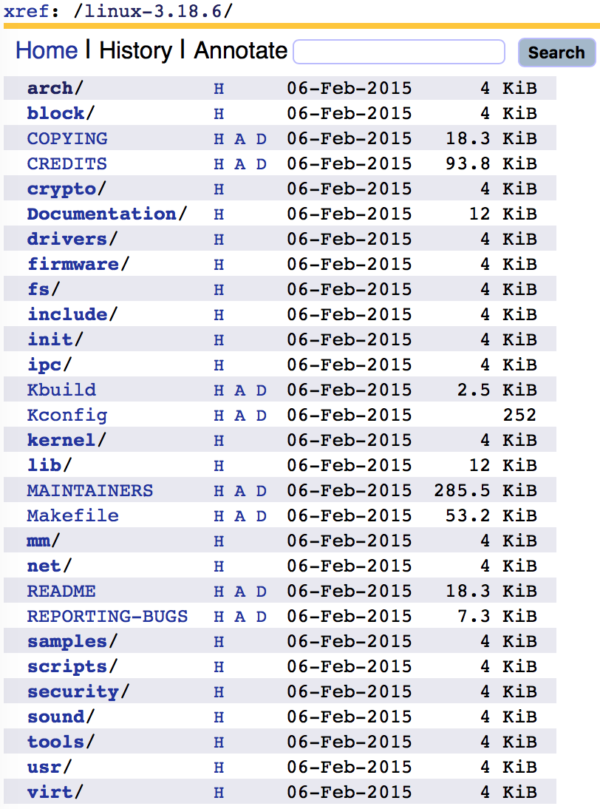
第一节 Linux系统组成和源码介绍
前面内容回顾：
汇编语言
计算机三大法宝：存储程序计算机；函数调用堆栈；中断；
操作系统的两把宝剑：中断上下文；进程上下文；
Linux内核版本查看：cat /proc/version 或 uname -a
Linux内核稳定版：Linux-3.18.6。Ubuntu 14.04, 内核是4.4.*；16.04，内核是4.15.*
阅读工具
Windows下Source Insight
Linux下Source Navigator

Slide 4
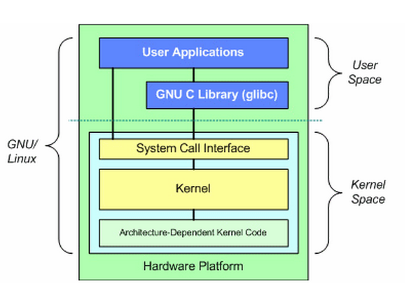
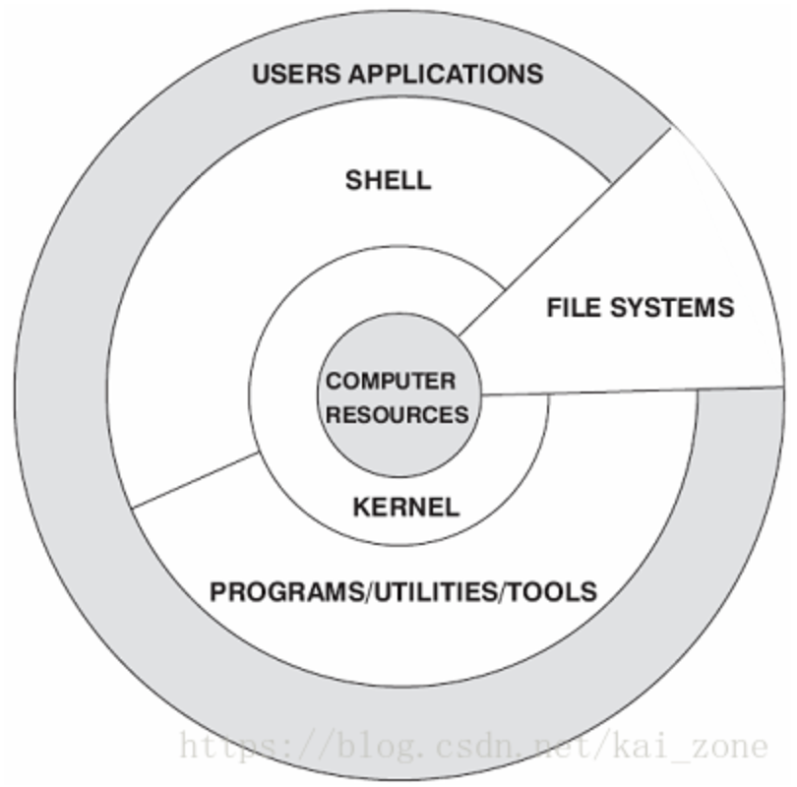
第一节 Linux系统组成和源码介绍
Linux系统组成：内核、shell、文件系统和应用程序
Linux系统从用户视角来看可分为两部分，分别归属于用户空间和内核空间

Slide 5
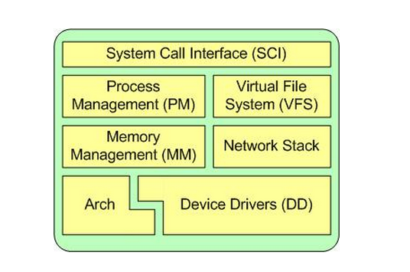
Linux的内核构成
SCI：系统调用接口；PM：进程管理；MM：内存管理
VFS： 虚拟文件系统；NS： 网络协议栈；Arch：CPU架构相关代码；
DD：设备驱动程序
Notes:
算术逻辑部件：Arithmetic Logic Unit

Slide 6
Linux内核源码
1.源码获取
Linux内核获取有两种方法，一种是在https://www.kernel.org/pub/linux/kernel/v3.x/直接获取， 另一种是使用git获取（https://git.kernel.org/）
2.源码目录
a) Arch目录：存放处理器相关的代码。下设子目录，分别对应具体的CPU，关注X86。每个子目录有boot，mm，以及kernel三个子目录，分别对应系统引导以及存储管理，和系统调用。
b) Include目录：内核所需要的大部分头文件目录。与平台无关的在include/linux子目录下，与平台相关的则放在include相应的子目录中。
c)fs目录：存放各种文件系统的实现代码。
d)init目录：init子目录包含内核的初始化代码（不是系统的引导代码）。其包含两个文件main.c和version.c，可用来研究内核如何工作。

Slide 7
Linux内核源码
e) ipc目录：包含核心进程间的通信代码。
f) kernel目录：包含内核管理的核心代码。与硬件相关代码放在arch/*/kernel目录下。
g) mm目录：包含了所有的内存管理代码。与硬件相关的内存管理代码位于arch/*/mm目录下。
h) scripts目录：包含用于配置核心的脚本文件。
i) lib目录：包含了核心的库代码，与硬件相关的库代码被放在arch/*/lib/目录下

Slide 8
X86 Linux内核配置、编译、安装
X86配置
Linux内核的配置有两种方法，具体如下：
a) 交互式：在内核顶层的目录下运行make config，按照提示一步一步的按照自己的需求对内核进行配置。
b) 菜单式：在内核顶层的目录下运行make menuconfig，菜单式的按照自己的需求对内核进行配置。
X86编译
Linux内核的编译要经过以下步骤，具体如下：
1. 内核编译：linux内核的编译有以下两种方法。
make zImage：编译出的内核小于512k（老版本内核）
make bzImage：通用编译命令

Slide 9
Linux内核配置、编译、安装
2. 内核模块编译：执行make modules编译内核模块。
3. 内核模块安装：执行make modules_install将编译好的内核模块复制到当前系统的/lib/modules下的**目录下。
4. 内核模块打包：执行mkinitrd initrd-$version $version对内核模块进行打包，其中initrd-$version表示要打包为的文件的名字，$version表示要打包的目录即我们上一步生成的目录。
X86安装
Linux内核的安装要经过以下步骤，具体如下：
a)拷贝内核：复制1编译出来的内核映像到启动目录cp arch/$cpu/boot/bzImage（1编译出来的bzimage）/boot/vmlinuz-$version
b) 拷贝内核模块文件：执行cp initrd-$version（4生成的文件） /boot/ 将4生成的文件拷贝到boot下
c) 修改启动配置文件：修改/etc/grub.conf文件

Slide 10
第二节 构造一个简单的Linux系统
计算机启动过程概述：
开机后，读取ROM里的BIOS
CS:ip::0xFFFF0，BIOS入口地址
实模式
在内存构建BIOS中断向量表和中断服务程序
硬件自检，读取MBR放入0x7c000内存
Bootsec.s
引导程序加载操作系统内核或启动管理器（grub）
setup.s
保护模式
内核程序构建设置IDT、GDT，打开A20，32位寻址
在内存建立32位中断服务描述符表，IDTR
head.s
建立内核分页机制（页目录、页表），重建GDT
main开始执行：设置根文件系统、硬盘、内存，mem_map初始化，异常中断服务挂接
设置各种硬件环境：硬盘、内存、显示器、串口等，并将这些硬件对应的中断服务与IDT挂接
start_kenerl, init, kthreadd
开始创建 0号进程、1号进程、后续，进程管理开始…

Slide 11
构建MenuOS系统
如何构建一个简单的Linux系统呢？
1.如果在实验楼虚拟机下：
①qemu仿真kernel；bzImage是vmLinux经过gzip压缩后的文件，是压缩内核镜像；vmLinux是编译出来的最原始的内核ELF文件；
②根文件系统包括内存根文件系统和磁盘文件系统。initrd是initial ramdisk的简写，普通Linux系统在启动时，是boot loader将存储介质中的initrd文件加载到内存，内存启动先访问initrd文件系统（内存根文件系统），然后再切换到磁盘文件系统。
根文件系统加载，内核启动完成进入menu程序（init），只支持三个命令help、version和quit，您也可以添加更多的命令。

Slide 12
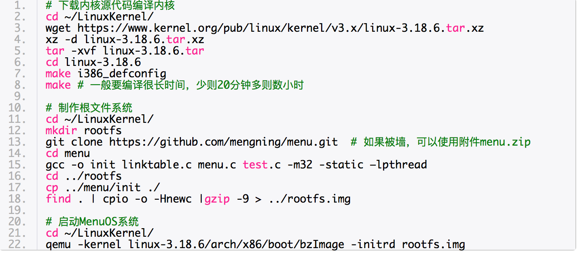
自建Linux系统搭建MenuOS的过程
I386配置内核选项
1号用户进程

Slide 13
带调试信息的Linux内核配置编译
1. 在原来配置基础上，make menuconfig选中如下选项重新配置Linux
2. Make重新编译（时间较长）
3. 使用gdb跟踪调试内核
4. 另开一个shell

Slide 14
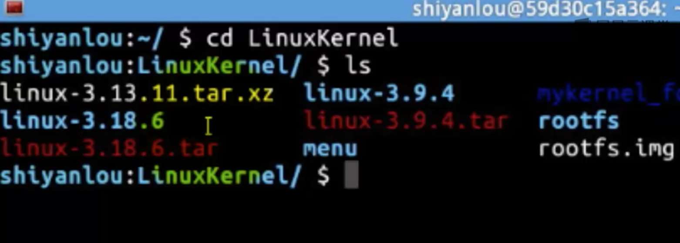
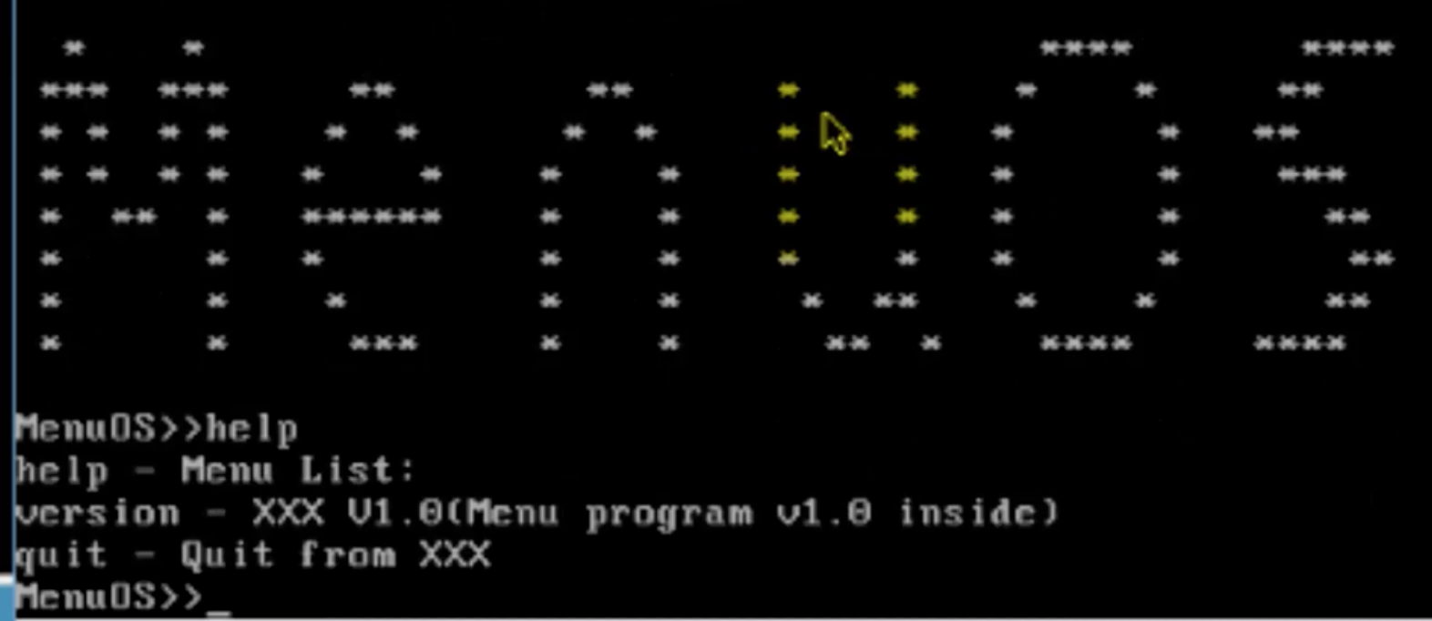
简单的Linux内核启动效果
一、实验楼MenuOS系统
二、qemu –kernel linux-3.18.6/arch/x86/boot/bzImage –initrd rootfs.img

Slide 15
第三节跟踪调试Linux内核启动过程
使用gdb跟踪调试内核

Slide 16
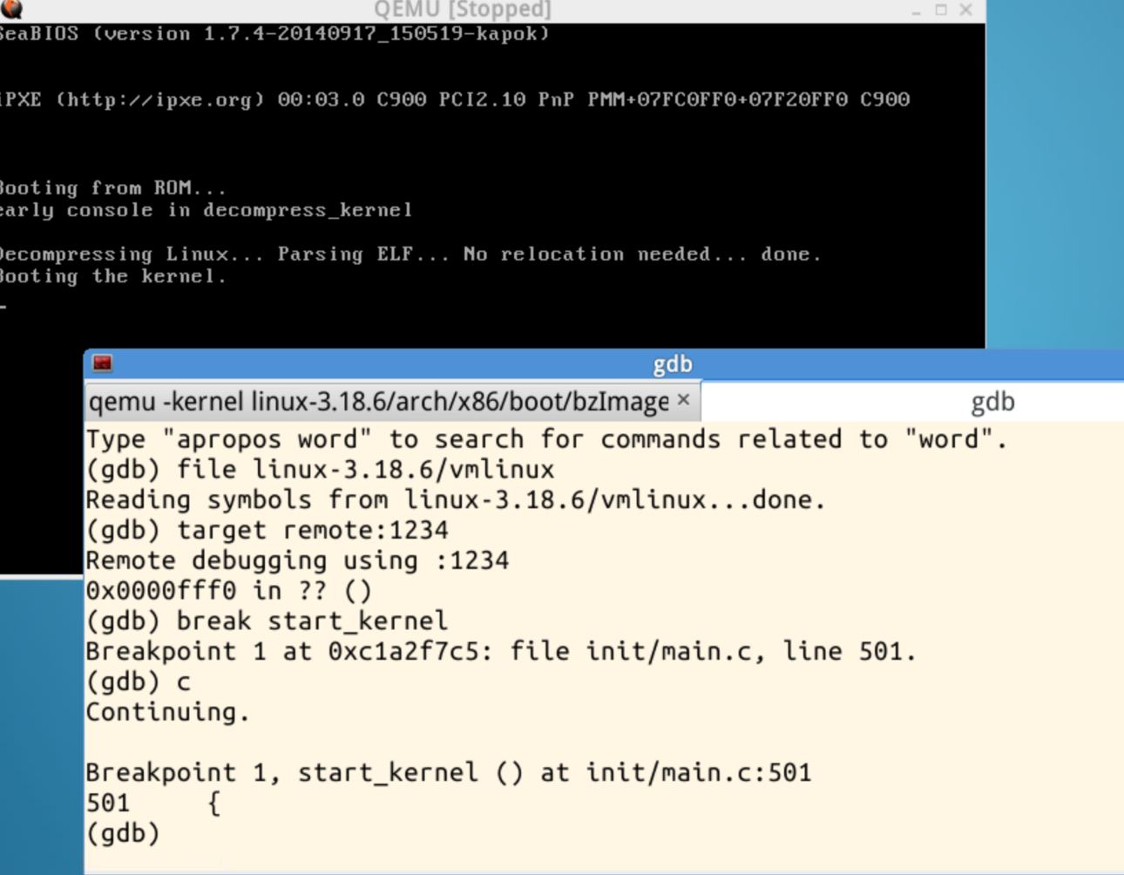
分析几个主要的断点和对应的源码
1.start_kernel:是一切的起点，此函数被调用之前，主要是汇编语言完成硬件初始化工作
2.init_task(): 0号进程，task_struct类型，初始化
trap_init()、mm_init()、sched_init()

Slide 17
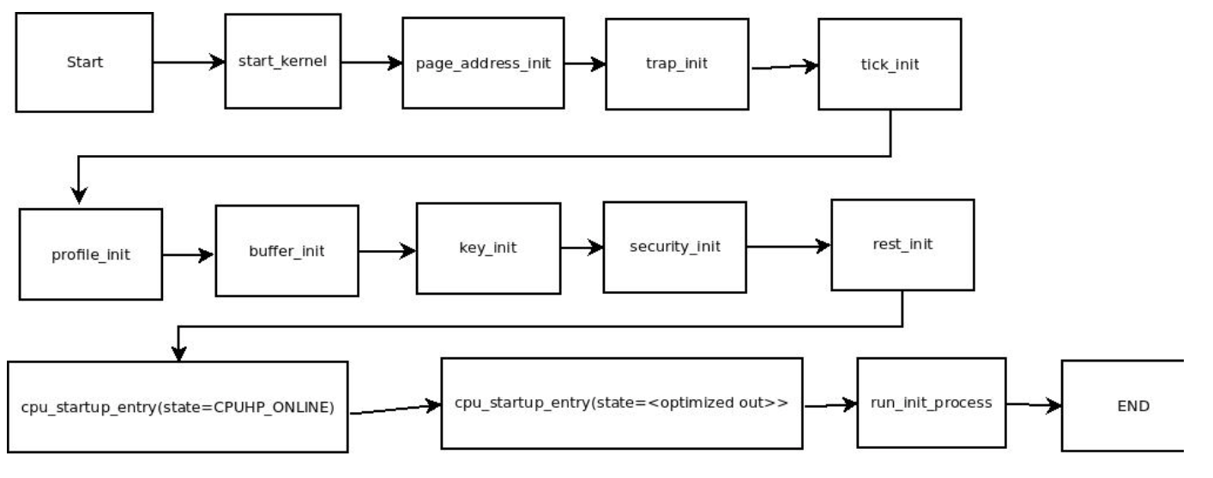
各种模块的初始化：

Slide 18
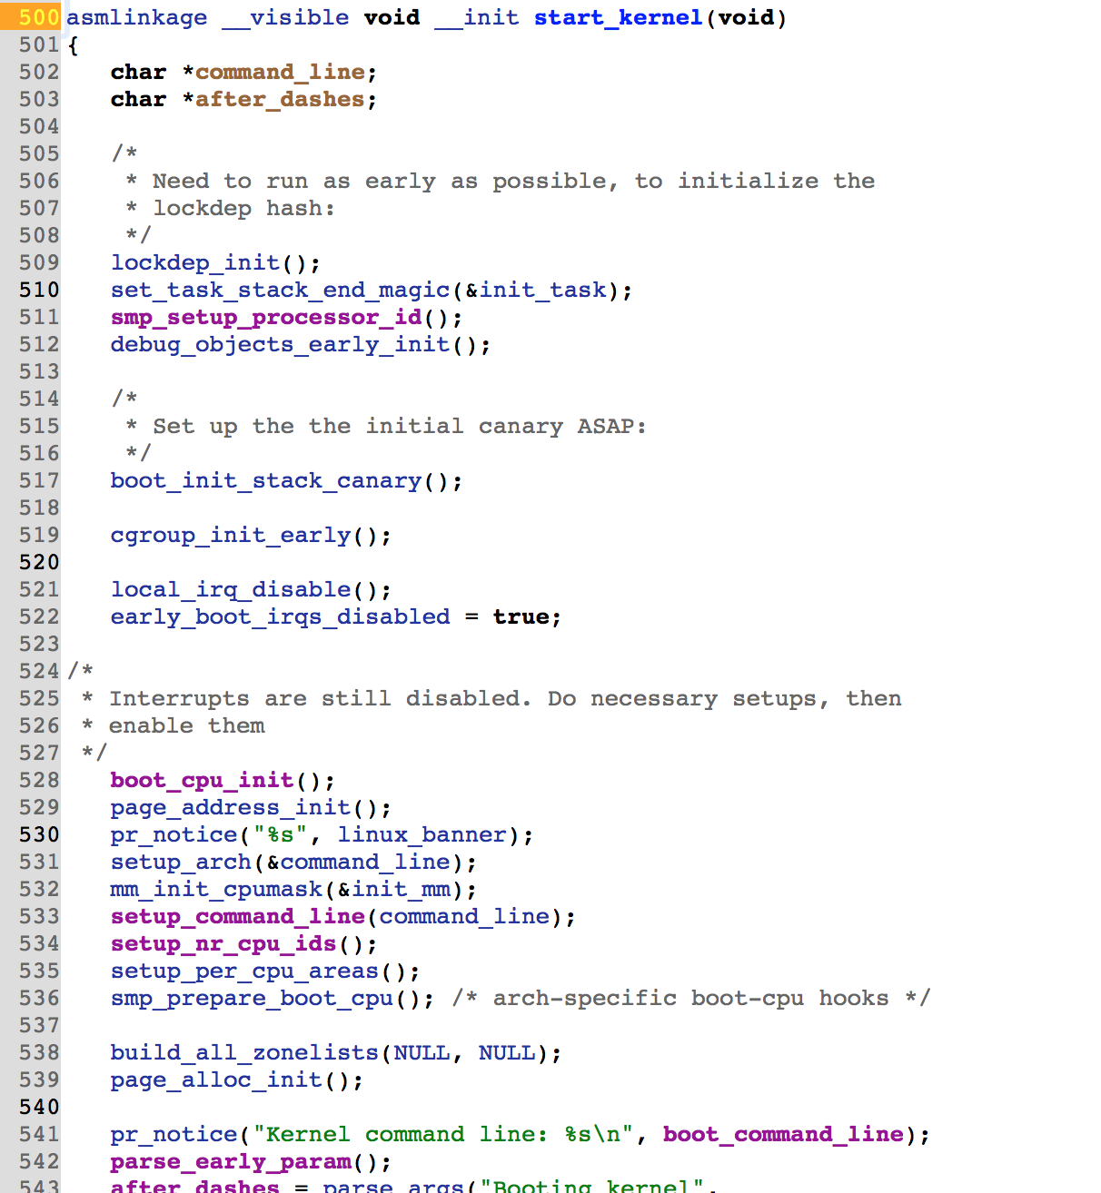
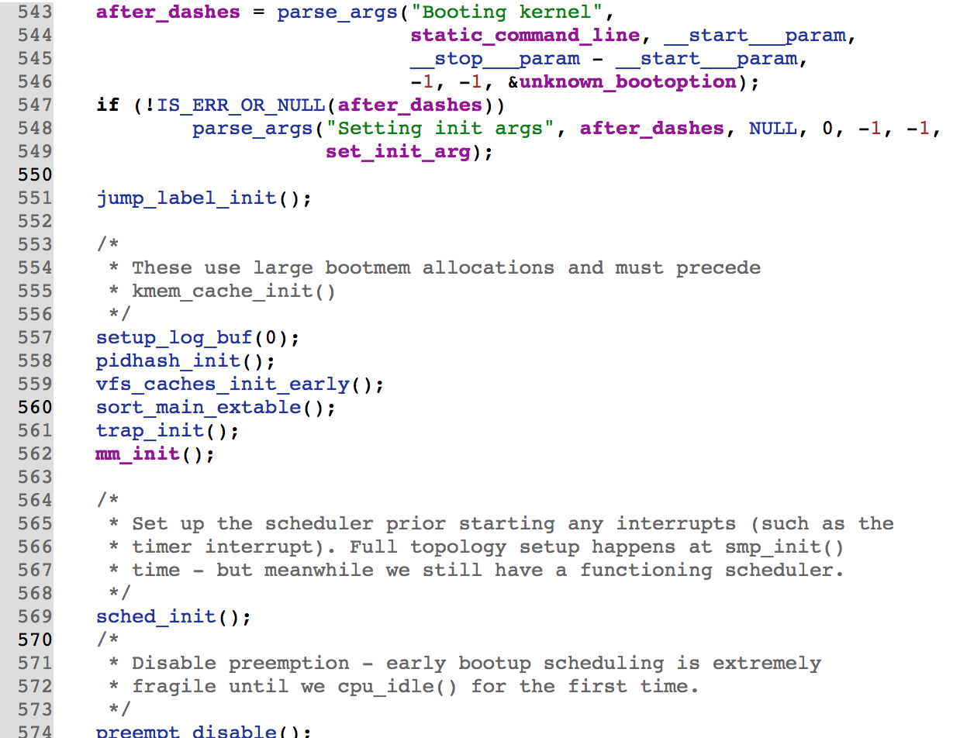

Slide 20
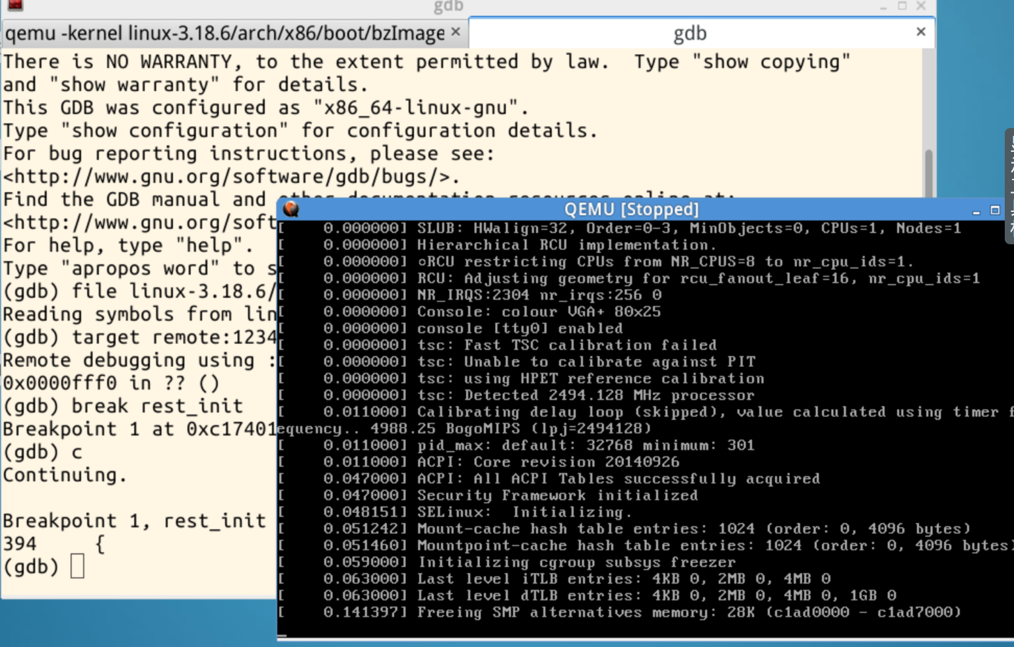
3.rest_init():

Slide 21
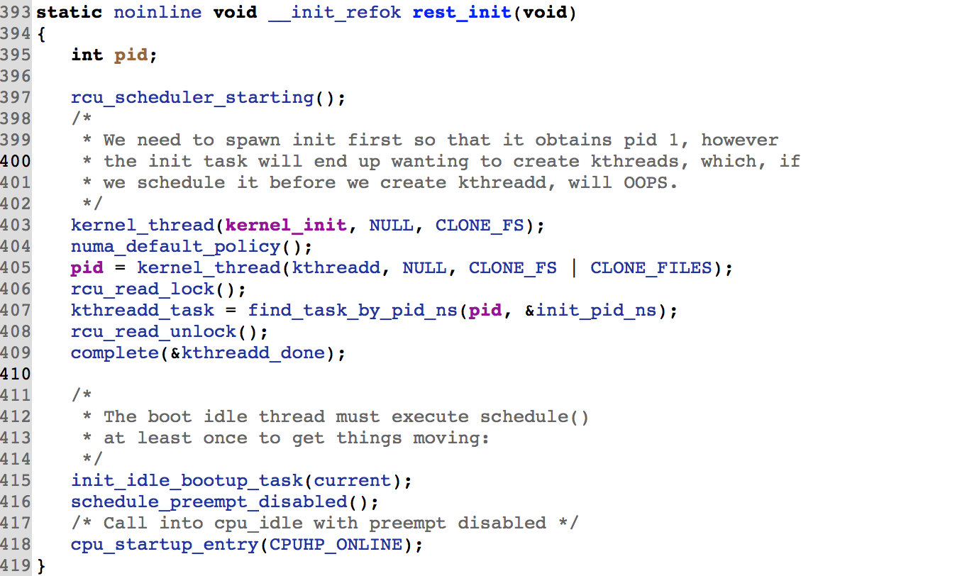
rest_init():新建kernel_init和kthreadd内核线程

Slide 22
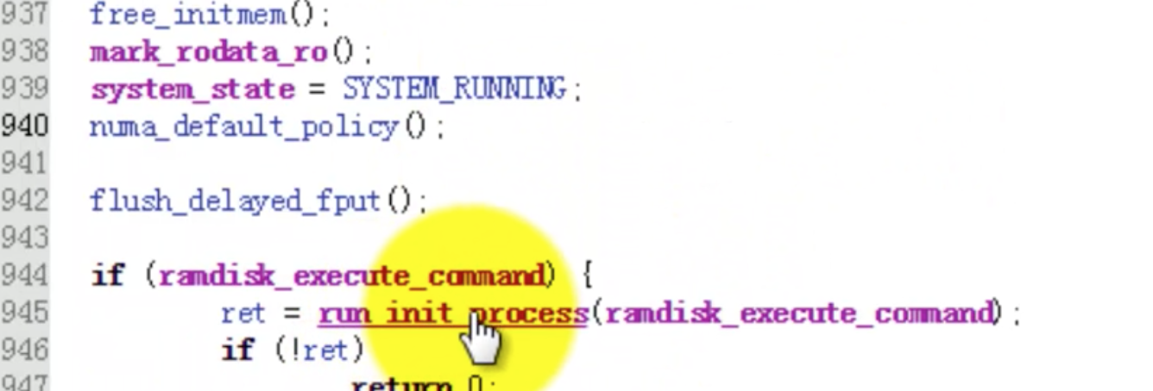
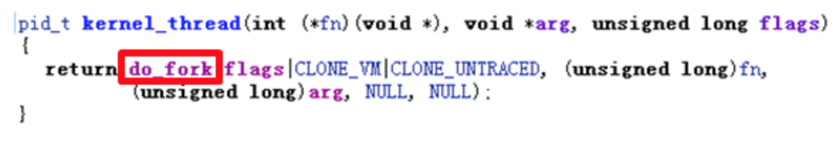
kernel_init：其内部
kernel_thread是fork出了一个新进程来执行kernel_init函数，而init_task是使用宏初始化的。
创建2号内核线程，执行kthreadd

Slide 23
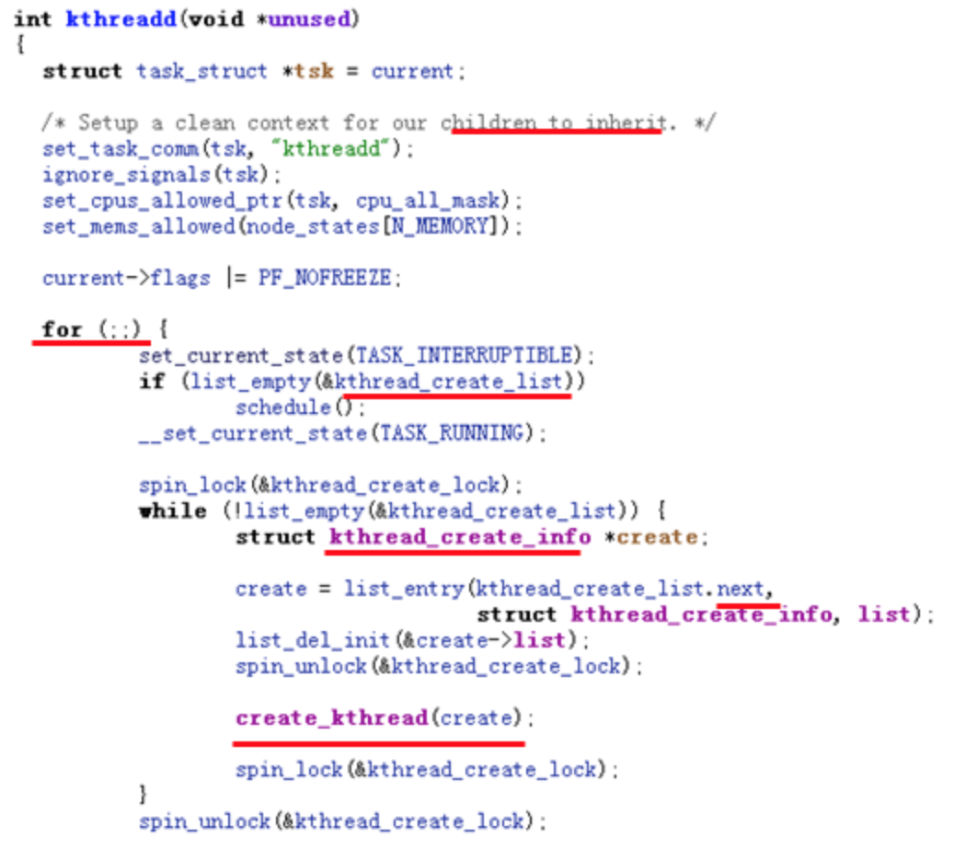
此函数的任务是管理和调度其他内核线程 kernel_thread。for 循环中运行 kthread_create_list 全局链表中维护的 kthread, 在create_kthread()函数中，会调用 kernel_thread 来生成一个新的进程并被加入到此链表中，因此所有的内核线程都是直接或者间接的以 kthreadd 为父进程。

Slide 24
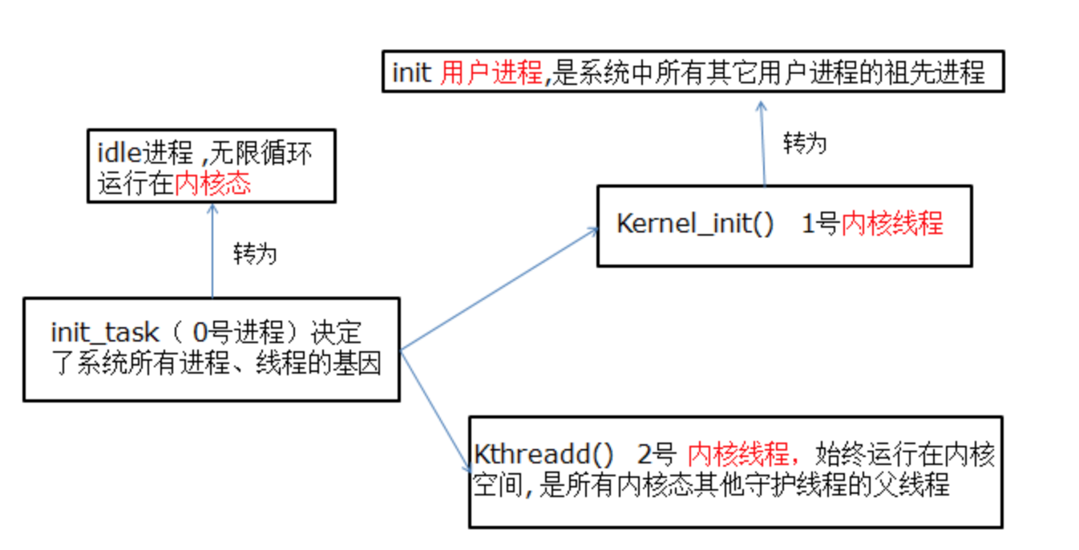
总结
1)init_task()（PID=0）在创建了init进程后，调用 cpu_idle() 演变成了idle进程，执行一次调度后，init进程运行；
2)1号内核线程负责执行内核的部分初始化工作及进行系统配置，最后调用do_execve执行 init 函数，演变成 init 进程（用户态1号进程），init 进程是内核启动的第一个用户态进程；
3)kthreadd（PID=2）进程由0号进程创建，始终运行在内核空间, 负责所有内核线程的调度和管理 。

